Slide 1
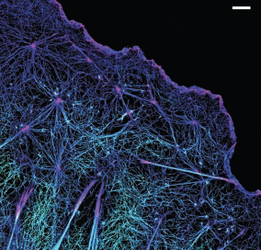
Sub-diffraction limited point spread function achieved by using photo-switchable fluorescence of diarylethene derivatives
Miyasaka Lab.
Ikegami Takahiro
100nm
Ke Xu, H. P. Babcock, X. Zhuang, Nature Methods, 2012, 9, 185–188.
Notes:
では宮坂研究室の池上がこのようなタイトルで発表させていただきます。

Slide 2
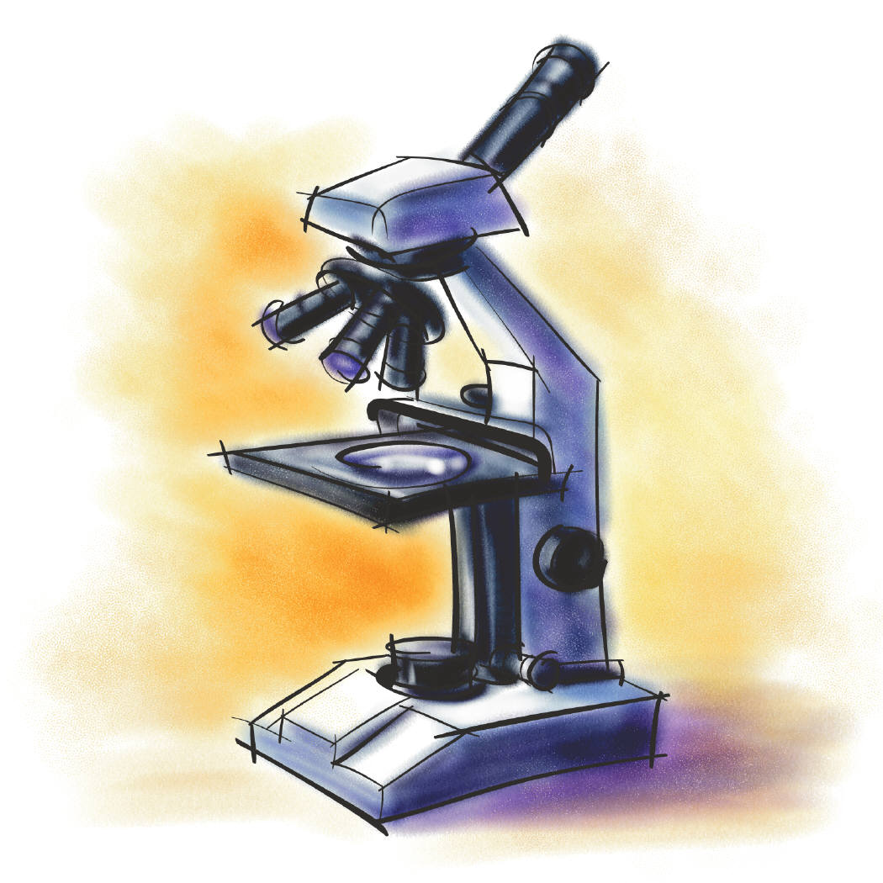
I. Background
Microscopy
Fluorescence Microscopy
Super-resolution Microscopy ( STED, PALM & STORM )
II. My work
Principle
Simulation
Experience
III. Summary
IV. Future work
Notes:
発表の流れですが、まず研究の背景として蛍光顕微鏡および超解像顕微鏡について例をあげて説明したあと、自分のおこなっている研究について紹介し、最後にまとめを述べ、今後おこなっていく研究について述べさせていただきます。

Slide 3
I. Background
Microscopy
Fluorescence Microscopy
Super-resolution Microscopy ( STED, PALM & STORM )
II. My work
Principle
Simulation
Experience
III. Summary
IV. Future work
Have you ever used a microscope?
Notes:
ではまずは研究の背景について説明します。
みなさんは今までに顕微鏡を使ったことがありますか？おそらく多くの人が小学生のときに理科の授業でプレパラートに微生物を乗せて観察をおこなったと思います。このイメージをもって聞いていただくと少しわかりやすく聞けるのではないと思います。

Slide 4
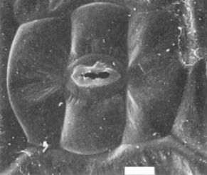
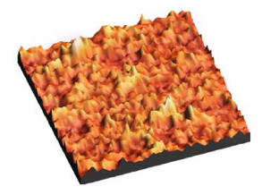
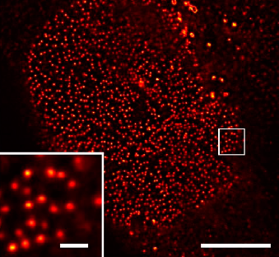
Various Microscopy
Scanning Electron Microscopy ( SEM )
20 μm
Shigeru Amemiya, Jidong Guo, Hui Xiong, Darrick A. Gross, Anal Bioanal Chem, 2006, 386, 458–471.
Atomic Force Microscopy ( AFM )
500 nm
S. Sharma, R. W. Johnson, T. A. Desai, Biosensors and Bioelectronics, 2004, 20, 227-239.
Fluorescence Microscopy
0.5 μm
5 μm
L. Schermelleh, R. Heintzmann, H. Leonhard, THE JOURNAL OF CELL BIOLOGY, 2010, 190, 165-175.
Notes:
ではさらに細かい構造の観察にはどうするのかといいますと、電子線を利用して観察する電子顕微鏡や、実際にサンプル表面をなぞって観察する原子間力顕微鏡。さらに蛍光色素でサンプルを修飾し、そこに光を当ててその蛍光を観測する蛍光顕微鏡がおもに用いられています。この内蛍光顕微鏡は比較的簡単な微小領域の観測法として用いられていて、おそらく物理系の人たちにはなじみがないと思われますのでその原理について説明していきます。

Slide 5
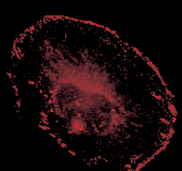
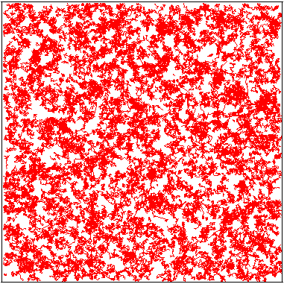
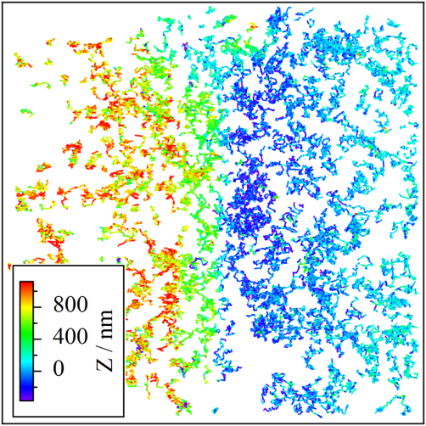
Fluorescence microscopy
CCD camera
Laser
Scanning
Dye
Imaging
Laser
Sample
example
Shtengel et al., PNAS. 2009, 10,1073.
Observation target
・Biological tissue
・Polymer film
SiO2
Glass
Trajectory of dye in PolyHEA
Arai Yuhei, graduation thesis, 2014
3D trajectory of dye in PolyHEA
Taga Yuhei, thesis for master degree, 2014
Notes:
まず観察対象を色素分子で修飾し、そこにレーザー光をあてて蛍光を発せさせます。そこから得られる蛍光像をCCDで取得して画像化する方法や、アバランシェフォトダイオードというフォトン数を観測する機器を用いて、レーザー光を動かしていったそれぞれの位置についてフォトン数を計測し、画像化する方法があります。
観察対象としては生物組織や、高分子のポリマーの構造を観測するのに蛍光顕微鏡はよく用いられております。

Slide 6
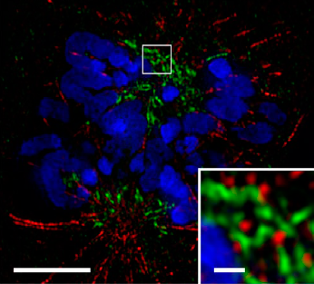
Advantage of fluorescence microscopy
・ Internal observation
・ Contactless
・ Time resolution
5 μm
0.5 μm
L. Schermelleh, R. Heintzmann, H. Leonhard, THE JOURNAL OF CELL BIOLOGY, 2010, 190, 165-175.
Spatial resolution
<
<
Scanning Electron Microscopy ( SEM )
Atomic Force Microscopy ( AFM )
( ≧0.1 nm )
Fluorescence Microscopy
λ/2 ( ≧200 nm )
Notes:
では蛍光顕微鏡にはどのような利点があるのかについて述べていきます。まず電子顕微鏡などはサンプル表面しか観測できませんが、蛍光顕微鏡だとサンプル内部を観察することが可能です。次に、蛍光顕微鏡はサンプルから出てきた光を測定するのでサンプルに非接触で観察することができます。さらにCCDカメラを用いた場合、リアルタイムで微小領域の観察ができるというメリットがあります。
しかし、空間分解能の点で蛍光顕微鏡の分解能は電子顕微鏡や原子間力顕微鏡の分解能にはかないません。なぜならレーザースポットは光の半波長程度よりも小さくならないという回折限界と呼ばれる現象があるからです。

Slide 7
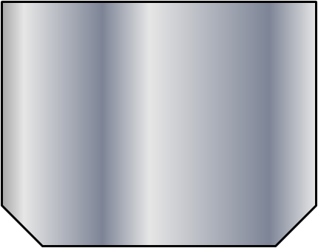
Resolution of fluorescence microscopy
Objective
Point Spread Function
( PSF )
Fluorescence PSF
Large LASER Spot
Low Resolution
smaller than
diffraction limit
Super-Resolution
Microscopy
Small LASER Spot
High Resolution
Notes:
回折限界が蛍光顕微鏡の分解能にどのように影響を与えているかについて説明します。対物レンズを通して照射されるレーザーのスポットが大きい場合、得られる蛍光分布はこのように大きくなります。もし下の図のようにレーザースポットを小さくすることができれば、得られる蛍光分布も小さくなり、分解能も向上しますが、このレーザースポットが回折限界よりも小さくならないために得られる蛍光も回折限界よりも小さくならず、分解能はそれ以上上がりません。
一方でさきほど述べました蛍光顕微鏡の利点は他の顕微鏡にはなく、これらの優位性を保ったまま高い分解能をもつ蛍光顕微鏡が求められてきました。今ではある特別な方法を用いれば回折限界よりも小さい蛍光像を取得することが可能であり、そのような蛍光顕微鏡を超解像顕微鏡と呼びます。今回、その代表例であるSTEDとPALM、STORMについて簡単に説明します。

Slide 8
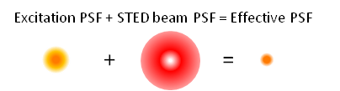
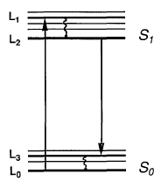
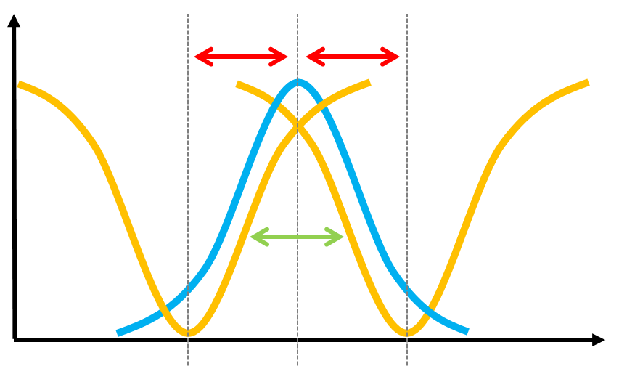
Super-Resolution Microscopy
STED ( Stimulated Emission depletion )
h(v)
Excitation beam
Δν
STED beam
FWHM
v
Dye：RhodamineB
λ_{STED} = 600 nm : STED beam wavelength
λ_{exc} = 490 nm : Ecitation beam wavelength
N.A.= 1.4 : Numerical aperture of objective
FWHM of effective PSF
50 nm
S. W. Hell, J. Wichmann, OPICS LETTERS. 1994, 19, 11.
Notes:
まずSTEDですがstimulated emission depletionの略で誘導放出を利用した超解像顕微鏡法です。誘導放出とは励起状態の分子にある波長の強い光を照射して分子を基底状態に戻すという現象のことをいいます。つまり誘導放出光を照射した部分では本来の蛍光は発せられないということになります。したがってオレンジの励起光に対して誘導放出を起こすドーナツ型のSTEDビームを重ねて照射するとSTEDビームの強度が0である真ん中の部分、ドーナツの穴にあたる部分のみ蛍光が観測され元の励起光に比べてその蛍光スポットは小さくなります。この図は横軸が位置で縦軸が蛍光強度を表わした図になっていて、励起光のみだと青色の線のように表わされる蛍光強度分布が誘導放出光によって細くなっている様子がわかります。これは理論について述べた論文なのですが、ローダミンBを色素として用いた場合に、STEDビームとして波長600nmの光、励起光として波長490nmの光を開口数1.4の対物レンズを通して照射するとその蛍光強度分布のFWHMが50nmとなると筆者は述べており、これは励起光の回折限界よりも小さい蛍光スポットが形成可能であることを示しています。

Slide 9
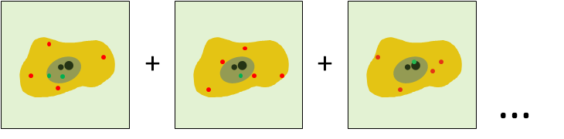

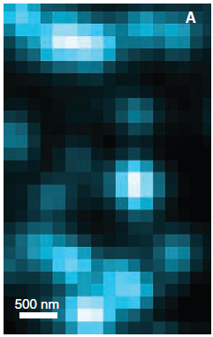
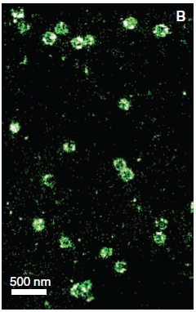
Super-Resolution Microscopy
PALM ( PhotoActivated Localization Microscopy )
& STORM ( Stochastic Optical Reconstruction Microscopy )
CCD
camera
Normal
(A) Normal
(B) STORM
Fluorescence PSF
Low Resolution
PALM & STORM
Localization
B. Huang, W. Wang, M. Bates, X. Zhuang, Science, 2008, 319, 810-813.
Notes:
次にPALMとSTORMについて述べます。この2つの超解像法の原理は似ていて、サンプルに蛍光性をコントロールできる特別な色素をつけて、少しの色素分子だけ蛍光が発せられるような条件にして測定をおこない位置決定をします。その色素分子の蛍光が消えたあとまた別の分子の蛍光をつけて測定し、位置決定をおこなうという操作を繰り返していき、最終的に得られた画像を一つの画像にまとめると分解能の高い画像を得ることが可能となります。なぜ部分的に色素分子の蛍光が発せられる条件にすると分解能が上がるのかというと、通常の色素を用いた場合、色素が全部蛍光を発するので得られる蛍光強度分布はこのように大きくなります。しかし、特別な色素を用いた場合、部分的に蛍光を発するので個々の分子で位置決定ができるため詳細な画像取得が可能となります。実際に得られる画像を比べてみると通常の場合このように大きい蛍光像であるのに対してSTORMの場合得られる像はこのように細かい部分まで情報を得ることができます。

Slide 10
I. Background
Microscopy
Fluorescence Microscopy
Super-resolution Microscopy ( STED, PALM & STORM )
II. My work
Principle
Simulation
Experience
III. Summary
IV. Future work
Notes:
次に私がおこなっている超解像顕微鏡法の研究について紹介します。

Slide 11
Super-resolution by using photo-switchable fluorescent molecule
diarylethene derivative (DE1)
Fluorescent
Φ_{F} =0.88
non-Fluorescent
Vis.
(Φ_{co}= 1.6×10⁻⁴)
UV
(Φ_{oc}= 0.43)
Open-form
Closed-form
Notes:
私は蛍光スイッチング分子を用いて新たな超解像顕微鏡法を開発することを目的として研究をおこなっています。
ここに示しますのが、その蛍光スイッチング分子であるジエリールエテン誘導体です。以下DE１と呼びます。
DE1は紫外光で無蛍光性の開環体から蛍光性の閉環体へと異性化を起こし、励起光によって蛍光を発します。しかし、この励起光によって開環反応も同時に起こります。

Slide 12
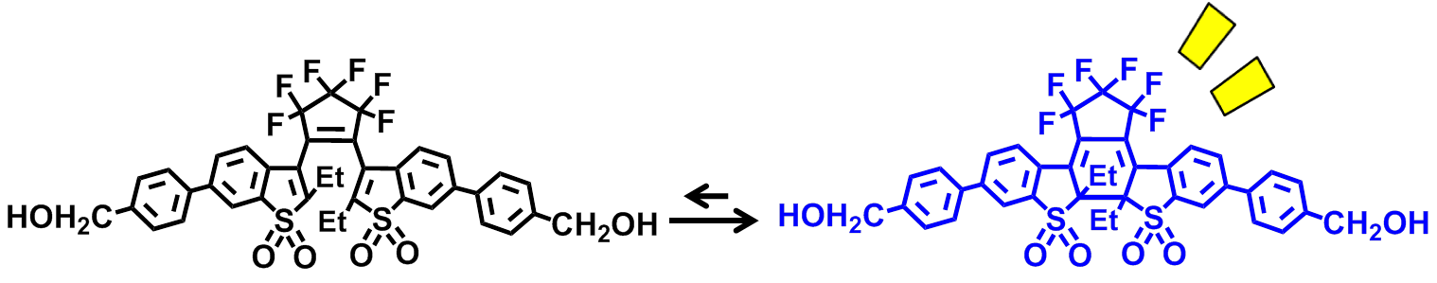
Principle
Fluorescent
UV
Vis.
Open-form
UV
Closed-form
Vis.
Objective
Visible position is shifted.
PSF
Dye (DAE1)
※
Effective fluorescent spot size is changed by modulating a overlap of UV and Visible light.
Notes:
閉環反応は非常に小さい強度でも起こるので、紫外光を非常に小さい強度にします。一方、閉環反応に比べると蛍光を観測するための励起光強度は非常に大きくなければならないので、励起光として可視光を高強度で照射します。すると紫外光でも蛍光は発せられますが、その強度が可視光と大きく違うために実質的な蛍光は可視光によるものしか観測できません。すなわち紫外光、可視光がどちらも照射されている領域のみ蛍光を観測し続けることができ、どちらか一方のみ照射されている領域では蛍光が観測されないようになります。
われわれは紫外光、可視光の強度の違いによって生じるDE１の性質を利用し、可視光と紫外光が重なって照射される面積を小さくすると、実効的な蛍光スポットを小さくできるのではないかと考えました。これを確認するために数値計算によって見積をおこない、実験によって最適条件の検討をおこないました。

Slide 13
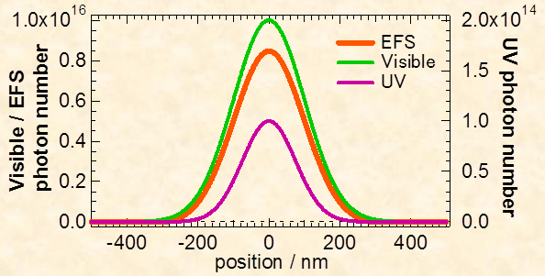
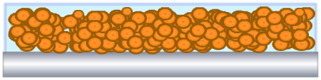
Simulation
Laser
Laser & Fluorescence Intensity Distribution
Dyes
PMMA
cover glass
parameter
Φ : Ring reaction yield
I : Intensity
C : Concentration
Vis. position = 0 nm
Relation between Inter-spot distance & FWHM
FWHM = 230 nm
Vis. position= - 550 nm
FWHM = 40 nm
※FWHM : 半値全幅
Notes:
まず数値計算ですが、PMMA中にDE1をしきつめて可視光および紫外光を照射したときにDE1がどのような蛍光強度分布を表わすかをシミュレーションしました。反応収率やレーザー強度、開閉環体濃度などの種々のパラメーターを検討することにより実効的な蛍光スポットの見積をおこないました。図の緑の線が可視光で、紫の線が紫外光、そしてオレンジの線が計算によって見積もった実質的な蛍光スポットの強度です。 紫外光の照射位置はそのままにして可視光の照射位置を左にシフトさせていくと蛍光スポット、オレンジの線のカタチが変形しています。
この内、可視光の照射位置が真ん中にあるときと、最も左にあるときについて半値全幅、FWHMを比べてみると、可視光が左にシフトしているときのほうが蛍光スポットの幅は細くなっています。両レーザー光の中心間距離、つまり可視光の位置をどれだけ動かしたという距離についてFWHMをプロットしていくと、中心間距離が大きくなるにつれてFWHMが小さくなっており、したがって両レーザー光の重なる面積を小さくすることによって蛍光スポットサイズを小さくできることが数値計算では確認できました。

Slide 14
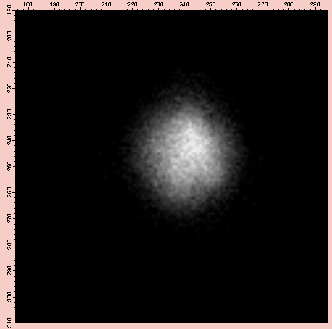
Experimental result
Guest
DE1
Host
PMMA
Parameter
Sample preparation
Intensity ( UV & Vis.)
Irradiated position (Vis.)
Fluorescent intensity
1μm
※ Position of visible light was shifted to left.
Relation between Inter-spot distance & FWHM
EFS by Simulation
Notes:
次に実験結果を示します。
光強度や照射位置などのパラメーターを変えることにより蛍光スポットが小さくなる条件を検討しました。図の白い部分が蛍光スポットで、可視光の照射位置を左にシフトさせていくと蛍光スポットが小さくなっていっていることがわかります。 このうち赤線部分の蛍光強度をグラフのように表わすと、スケールは大きく異なりますが、先ほど数値計算によって見積もられた蛍光スポットの概形に類似していることが確認できます。数値計算と同様に両レーザー光の中心間距離についてFWHMをプロットすると、両レーザー光の中心間距離が大きくなるにつれて蛍光スポットの幅が小さくなっていることが確認できます。しかし実験ではCCDカメラを用いて蛍光像を取得したのですが、CCDカメラを用いた場合だと得られる蛍光像は回折限界以下にはなりません。

Slide 15


Stage scan imaging with APD
Condition
single molecule
･ a few dye in several micrometers square
･ only a dye in laser light
PMMA
cover glass
Principle
Distribution of
laser intensity
C
Stage
Measure photon number
Stage
B
D
Objective
A
B
C
D
E
A
E
DM
Laser
※ Depended on the distribution of laser intensity
Lens
Objective
Pinhole
Lens
・Laser intensity is measured.
・A fluorescence spot which is smaller than diffraction limit can be got.
・The resolution is depended on the laser spot size and the step length of a stage.
APD
Optical setup
Notes:
そこで回折限界以下の蛍光像を取得するためにアバランシェフォトダイオードとステージスキャンを組み合わせて測定をおこないました。その条件と原理について説明します。数マイクロメートル四方に色素が数個しか存在しないようなサンプルを調製し、レーザー照射体積中に色素が一つだけ存在する条件にします。こちらが測定する光学系です。レーザーをこちらから入射し、ダイクロミックミラーではねてサンプルに照射します。サンプルから出た蛍光をレンズ、ピンホールを通してアバランシェフォトダイオードに入射し、フォトン数を測定します。レーザー強度がこのように分布するステージ上で色素分子をA、B、C、D、Eの順に動かしていき、そのフォトン数をアバランシェフォトダイオードでそれぞれ測定すると、そのフォトン数は右図のA、B、C、D、Eのような値をとり、レーザー強度分布を反映したカタチになります。すなわち、単純に色素が発する蛍光像を取得しているのではなく、蛍光が発せられる部分のレーザー強度を測定していることになります。したがってこの蛍光が発せられる部分のレーザースポットサイズが回折限界よりも小さければ、得られる蛍光像も回折限界よりも小さくなります。この場合の分解能はレーザースポットサイズに加えてステージの動かせる細かさによって決まり、そのステップ長を小さくすることができれば、より分解能の高い蛍光像の取得が可能となります。この方法を用いて実効的な蛍光スポットの大きさを測定しました。

Slide 16
Stage scan imaging with APD
Laser spot model
Stage scan imaging
Distribution of photon number
UV & Vis. completely overlaped.
  Vis.
UV
FWHM = 772 nm
300nm
UV & Vis. partly overlaped.
  Vis.
FWHM = 241 nm
UV
300nm
Notes:
その結果がこちらです。上に載せているのが紫外光と可視光を完全に重ねて照射したときの場合で、得られた蛍光スポット像のFWHMは772nmという値であるのに対して、下が紫外光と可視光の一部だけを重ねて照射したときの場合で、得られる蛍光スポット像のFWHMは241nmであり、実質的な蛍光スポットサイズが小さくなっていることが確認できました。

Slide 17
Summary
・I explained about super-resolution microscopes such as STED, STORM, and PALM.
・We observed that the smaller UV & Visible light overlap was, the smaller a fluorescence spot size became.
UV
Vis.
Notes:
以上をまとめると、
例としてSTEDやSTORM、PALMをあげて蛍光顕微鏡および超解像顕微鏡について説明しました。
数値計算および繰り返しの実験により蛍光スイッチング分子を用いて蛍光スポットを小さくすることが可能な条件を決定しました。

Slide 18
Future work
・ Smaller spots than diffraction limit are made.
・ The visible donuts beam is used, and isotropic fluorescent spots is made.
・ Biological tissues or structures of polymer are modified by DE1, and they are observed.
UV beam
Visible donuts beam
EFS
Notes:
今後おこなっていくこととしては
まず回折限界よりも小さい蛍光像を取得すること
次にこのようなドーナツビームを可視光として用いて等方的な蛍光スポットをつくること
生物組織や高分子の構造体にDE1を修飾してその構造を観察するということをおこなっていきたいと考えています。

